Slide 1
🏛️ TRƯỜNG CAO ĐẲNG CÔNG NGHỆ THÔNG TIN TP.HCM • KHOA CÔNG NGHỆ THÔNG TIN – ĐIỆN TỬ
BÁO CÁO ĐỒ ÁN MÔN HỌC: CHUYÊN ĐỀ BACK-END
XÂY DỰNG PHẦN MỀM
QUẢN LÝ NHÀ HÀNG & GỌI MÓN (ROYAL BISTRO)
👤 SINH VIÊN THỰC HIỆN
👨‍🏫 GIẢNG VIÊN HƯỚNG DẪN
⚡ CÔNG NGHỆ CHÍNH
Họ và tên: Nguyễn Hoàng Hưng
MSSV: 501250384
Khóa đào tạo: Khóa K25
Giảng viên: ThS. Nguyễn Minh Hải
Đơn vị: Khoa CNTT – ĐT (ITC)
Môn học: Chuyên Đề Back-End
Máy chủ: Node.js v20 & Express.js
Cơ sở dữ liệu: MongoDB v7 & Mongoose
Realtime: Socket.io WebSockets
Bảo mật: JWT
Đồ Án Chuyên Đề Back-End: Royal Bistro | Sinh viên: Nguyễn Hoàng Hưng – 501250384 (K25) Trang 1/8

Slide 2
Mục Đích Dự Án
⚠️ 3 BÀI TOÁN THỰC TẾ NAN GIẢI
• Tắc nghẽn giờ cao điểm: Khách chờ gọi món và thanh toán lâu trong giờ đông khách; nhân viên chạy bàn quá tải, dễ sót order.
• Thất thoát kho nguyên liệu: Đầu bếp nấu ước lượng tay; không có định mức liên kết trực tiếp với kho gây hao hụt chi phí.
• Sai sót & chậm trễ order: Ghi chép giấy dễ nhầm món, sót ghi chú của khách; truyền đạt từ bàn vào bếp bị gián đoạn.
⚡ Real-Time
Truyền đơn vào Bếp tức thời
👥 Quét Mã QR
Khách chủ động gọi món tại bàn
📦 Định Mức BOM
Tự động trừ kho theo từng món
Đồ Án Chuyên Đề Back-End: Royal Bistro | Sinh viên: Nguyễn Hoàng Hưng – 501250384 (K25) Trang 2/8

Slide 3
Bộ Công Cụ & Công Nghệ Sử Dụng Để Xây Dựng Hệ Thống
🖥️ NỀN TẢNG MÁY CHỦ (SERVER RUNTIME)
• Node.js v20 LTS
• Express.js v4.19
🍃 CƠ SỞ DỮ LIỆU & ORM (DATABASE)
• MongoDB v7.0
• Mongoose v8.3 ODM
⚡ KÊNH REAL-TIME & BẢO MẬT
• Socket.io v4.7
• JWT
🛠️ CÔNG CỤ PHÁT TRIỂN & BUILD (DEV TOOLS)
• Antigravity & Postman
• Git / GitHub & NPM
Đồ Án Chuyên Đề Back-End: Royal Bistro | Sinh viên: Nguyễn Hoàng Hưng – 501250384 (K25) Trang 3/8

Slide 4
Tổng Quan 9 Phân Hệ Tính Năng Nghiệp Vụ Cốt Lõi Của Back-End
Phân Hệ Nghiệp Vụ | Mô Tả Chức Năng Trọng Tâm Của Back-End
1. Xác Thực & Phân Quyền | Đăng nhập, phân quyền 4 vai trò (Admin, Thu ngân, Bếp, Phục vụ)
2. Quản Lý Sơ Đồ Bàn Ăn | Giám sát trạng thái bàn động (Trống, Có khách, Đã đặt) và tự động giải phóng bàn
3. Thực Đơn & Danh Mục Món | Phân loại món ăn (Khai vị, Món chính, Đồ uống...), giá niêm yết, và upload ảnh đám mây
4. Điểm Bán POS & Khách Quét QR | Lập đơn gọi món tại bàn, ghi chú khẩu vị (ít cay, không hành...), phát sóng Socket.io sự kiện đơn mới tức thời
5. Điều Phối Màn Hình Bếp KDS | Tiếp nhận đơn tức thời, chuông reo báo hiệu, cập nhật tiến độ nấu 1 chạm và kích hoạt khấu trừ kho
6. Kho Nguyên Liệu & Định Mức BOM | Thuật toán tự động trừ kho theo công thức BOM từng gram, cảnh báo cạn kiệt khi chạm ngưỡng tồn tối thiểu
7. Đặt Bàn Tiệc Trước (Reservation) | Khách hẹn đặt bàn trước, kiểm tra bàn trống theo giờ, nhận tiền cọc giữ chỗ và tự động check-in khi khách đến
8. Khách Hàng Thân Thiết & CRM | Tra cứu SĐT khách hàng, tự động tích điểm thưởng (100k = 1 điểm), nâng hạng thẻ VIP và chiết khấu trực tiếp
9. Báo Cáo Doanh Thu & Thống Kê | MongoDB Aggregation tính doanh thu theo ngày/tuần/tháng, tỷ lệ dòng tiền VietQR/tiền mặt, Top 5 món bán chạy
Đồ Án Chuyên Đề Back-End: Royal Bistro | Sinh viên: Nguyễn Hoàng Hưng – 501250384 (K25) Trang 5/8

Slide 5
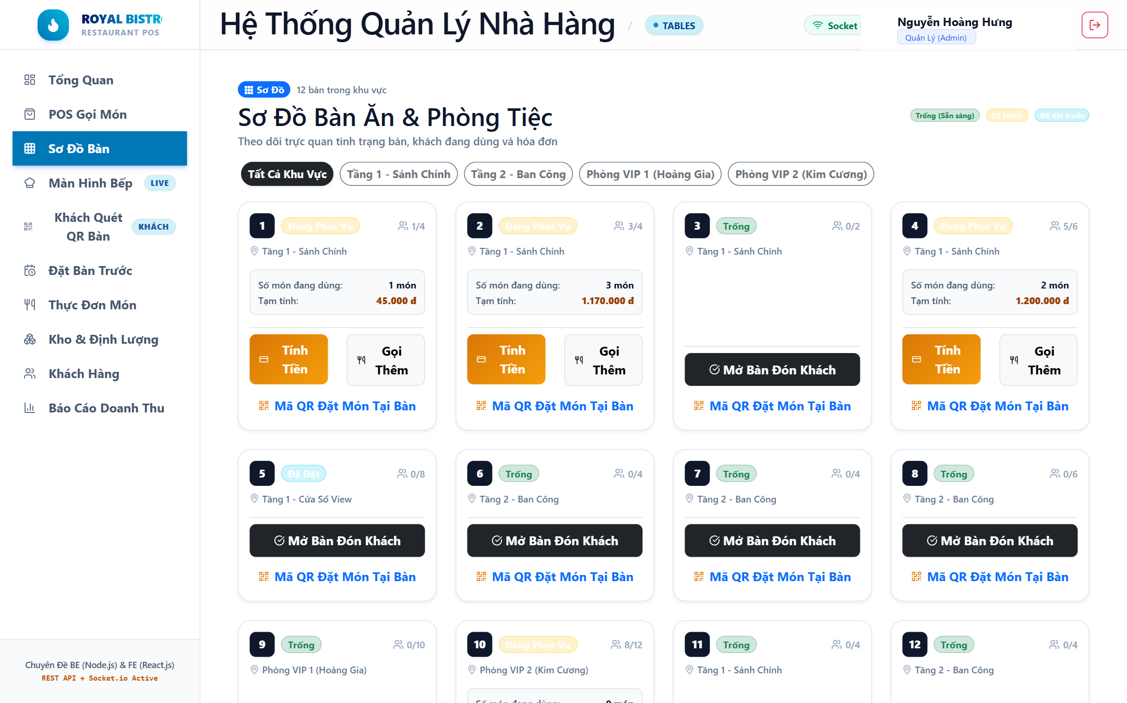
Sơ Đồ Bàn Ăn Thời Gian Thực & Gọi Món Đa Kênh (POS / Khách QR)
🪑 1. SƠ ĐỒ BÀN ĂN REALTIME
• Trạng thái động 3 màu: Bàn trống (Xanh lá), Có khách (Đỏ), Khách đã đặt hẹn trước (Vàng cam).
• Tự động giải phóng bàn: Khi thu ngân xác nhận thanh toán ➔ Hệ thống tự động trả bàn về trạng thái 'trống' tức thì.
📱 2. GỌI MÓN ĐA KÊNH & BẮN ĐƠN BẾP
• Khách tự quét mã QR: Khách tự gọi món trên điện thoại, tùy chỉnh khẩu vị (ít cay, không hành, ít đá...).
• POS Phục vụ bàn: Nhân viên mở bàn, thêm món nhanh chóng bằng màn hình cảm ứng POS.
• Bắn đơn Socket.io tức thời: Xác nhận gọi món ➔ Sự kiện 'order:new' bắn thẳng xuống Bếp KDS chuông reo tức thì.
📸 Giao diện Sơ Đồ Bàn Ăn Thời Gian Thực (Table Map)
Đồ Án Chuyên Đề Back-End: Royal Bistro | Sinh viên: Nguyễn Hoàng Hưng – 501250384 (K25) Trang 6/8

Slide 6
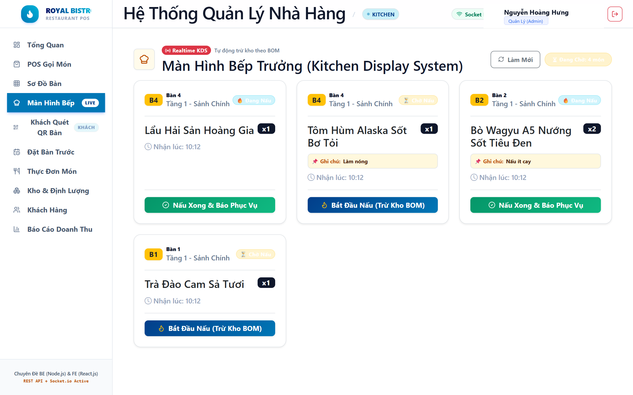
Điều Phối Bếp KDS, Trừ Kho BOM & Báo Cáo Doanh Thu
🍳 3. ĐIỀU PHỐI BẾP KDS & TRỪ KHO BOM
• Màn hình Bếp KDS 1 chạm: Chuông reo báo đơn; đầu bếp bấm 'Bắt Đầu Nấu' ➔ 'Hoàn Tất' để đồng bộ tiến độ món.
• Thuật toán tự động trừ kho: Bếp bấm nấu ➔ Back-End tự tính toán theo bảng định mức BOM và trừ thẳng kho nguyên liệu từng gram.
📊 4. BÁO CÁO DOANH THU & DÒNG TIỀN
• MongoDB Aggregation Pipeline: Truy vấn đường ống tính toán doanh số tự động theo thời gian thực.
• Phân tích cơ cấu dòng tiền: Thống kê tỷ lệ thanh toán chuyển khoản VietQR vs. Tiền mặt; xếp hạng Top món bán chạy nhất.
📸 Giao diện Điều Phối Màn Hình Bếp KDS Thông Minh
Đồ Án Chuyên Đề Back-End: Royal Bistro | Sinh viên: Nguyễn Hoàng Hưng – 501250384 (K25) Trang 7/8

Slide 7
Kết Quả Đạt Được & Giá Trị Thực Tiễn
💎 3 GIÁ TRỊ THỰC TIỄN VƯỢT TRỘI
• Tối ưu nhân sự phục vụ: Khách tự quét mã QR duyệt thực đơn và gọi món tại bàn trên điện thoại; tinh gọn số lượng nhân viên chạy bàn.
• Kiểm soát kho chính xác: Thuật toán tự động trừ kho theo định mức BOM khi bếp bấm nấu; cảnh báo kịp thời khi nguyên liệu sắp cạn.
• Truyền đơn tức thời vào Bếp: Đơn gọi món gửi trực tiếp vào màn hình Bếp KDS qua WebSocket; chuông reo nhận đơn để chế biến ngay lập tức.
Đồ Án Chuyên Đề Back-End: Royal Bistro | Sinh viên: Nguyễn Hoàng Hưng – 501250384 (K25) Trang 5/8

Slide 8
🏛️ KHOA CÔNG NGHỆ THÔNG TIN – ĐIỆN TỬ • ITC
XIN CHÂN THÀNH CẢM ƠN!
Kính chúc Quý Thầy Cô trong Hội đồng thật nhiều sức khỏe, hạnh phúc và thành công!
❓ PHẦN HỎI & ĐÁP (Q & A)
Em rất mong nhận được những câu hỏi phản biện, lời nhận xét và góp ý quý báu của Quý Thầy Cô để hoàn thiện đề tài.
👤 Sinh viên: NGUYỄN HOÀNG HƯNG | MSSV: 501250384 | Lớp: Khóa K25 – Công nghệ Phần mềm
👨‍🏫 Giảng viên hướng dẫn: ThS. NGUYỄN MINH HẢI | Đề tài: Hệ Thống Back-End Quản Lý Nhà Hàng & Gọi Món (Royal Bistro)
Đồ Án Chuyên Đề Back-End: Royal Bistro | Sinh viên: Nguyễn Hoàng Hưng – 501250384 (K25) Trang 8/8

